Slide 1
Desarrollo de un sistema para el control de la asistencia
Desarrollo De Aplicaciones Multiplataforma Dual Lucas Tejel Alejo
Tutores: María Pilar Lozano Bernal y Edgar Bernáldez Mangas

Slide 2

DESCRIPCIÓN DEL PROYECTO
Propósito
Facilitar, agilizar y evitar el fraude en el registro de las asistencias.
Característica clave
Uso de la tecnología NFC para el registro de la entrada de los asistentes.
Ventajas
Eliminación de métodos tradicionales.
Ahorro de tiempo. Sin fraude.
Herramientas de gestión
Creación y administración sencilla de grupos y miembros.
Calendario visual con información de las asistencias, vacaciones y festivos.

Slide 3

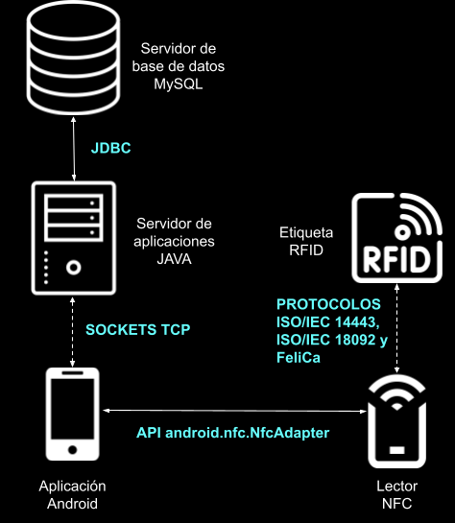
ARǪUITECTURA DEL SISTEMA

Slide 4

ACTIVIDADES Y CRONOLOGÍA
1 Investigación (26 horas)
Planificación de arquitectura.
Funcionamiento e implantación de tecnología NFC.
Estilos de vistas, layouts y vista calendario (MaterialCalendarView)
Memoria (40 horas) 2
3 Desarrollo (27.5 horas cliente y 23.5 horas servidor)
Presentación, corrección de 4 errores y modificaciones de la
memoria (11 horas)

Slide 5

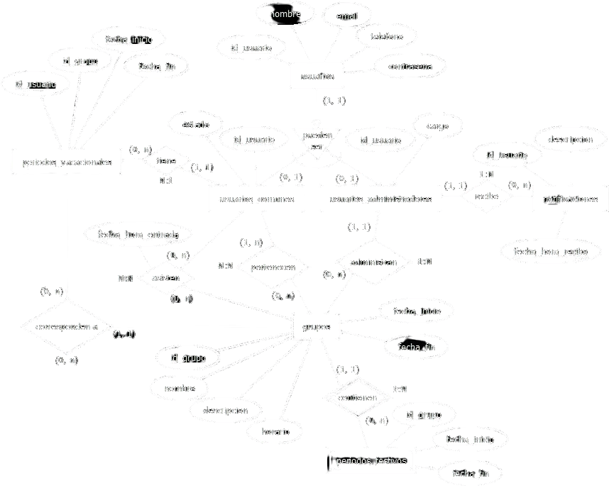
BASE DE DATOS

Slide 6

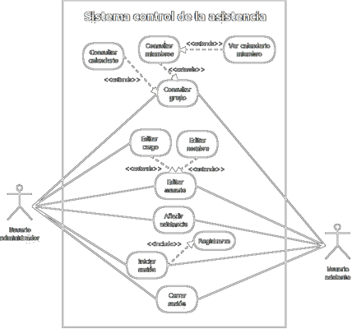
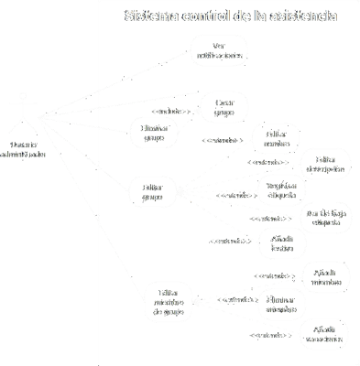
CASOS DE USO

Slide 7

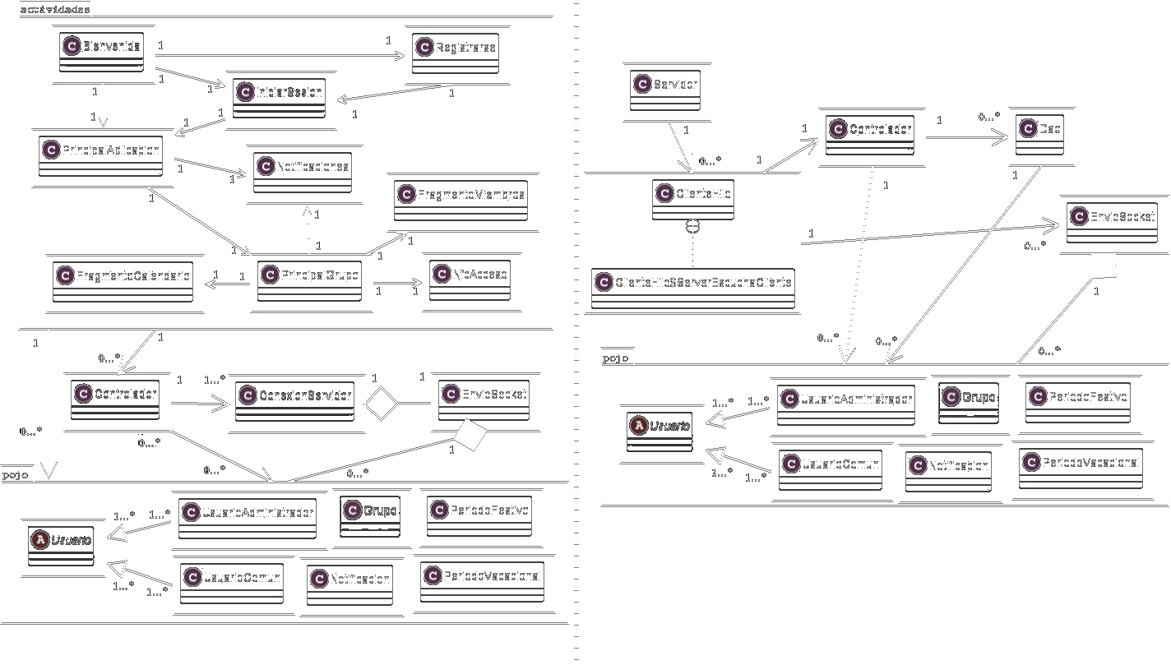
DIAGRAMAS DE CLASES

Slide 8

RECURSOS
Materiales: Hardware para servidores, dispositivos Android con NFC, etiquetas NFC.
Infraestructura y equipamiento:
Servidor de base de datos: MySQL y MySQL Workbench. Servidor de aplicaciones: Java y Eclipse IDE.
Clientes: lenguaje de programación Java y Android Studio, dispositivos con Android 10 o mayor y NFC.
Humanos: Desarrollador (SQL, Java y Android), usuarios administradores y usuarios comunes.

Slide 9

PRESUPUESTO
Gastos:
Desarrollo de software: 1700€ (14.16€ la hora de trabajo,).
Infraestructura: Entre 200€ y 500€ anuales en servicios de alojamiento en la nube. Material: Incluido en el salario del desarrollador.
Mantenimiento: 100€ mensuales para la capacitación del personal. Marketing y promoción: 300€ en materiales, eventos y publicidad.
Ingresos:
Ventas anuales: 14000€ (100 empresas/instituciones × 70 usuarios × 2€ por usuario/año). Servicios adicionales: 10000€ (soporte técnico y personalización del sistema).
Beneficio:
Considerando los gastos totales de 5000€ y los ingresos estimados de entre 20000€ y 24000€, el beneficio neto del primer año sería de entre 15000€ y 19000€.

Slide 10

RESULTADOS Y CONCLUSIONES
Primer desarrollo de un proyecto completo desde cero.
Investigar y estar en constante aprendizaje de las tecnologías que no se conocen.
Mayor soltura con el framework de Android y los lenguajes Java y SǪL.
Diseño del sistema con el patrón de arquitectura modelo-vista- controlador.
Implementación de una aplicación Android que utiliza NFC y etiquetas RFID.
Comunicación en red mediante sockets.
Utilización de hilos para gestionar varios clientes a la vez.
Desarrollo de interfaz intuitiva y facil de usar.

